Slide 1
6.9 树的遍历与回溯法
参考书：
《数据结构》严蔚敏
《计算机算法设计与分析》王晓东
高春晓

Slide 2
Contents
1. 树的遍历与回溯法
2. 幂集问题
3. n皇后问题
4. 回溯算法设计步骤
5. 最大团问题
6. 符号三角形
7. 回溯算法的效率

Slide 3
1. 树的遍历与回溯法
解空间
问题求解是在其解的全部空间中找最优解或满足特定条件的解。
状态树
求解过程实质是一个先序遍历一棵“状态树”的过程，只是这棵树不是预先建立的，而是隐含在遍历过程中。
例：
幂集问题
TSP问题
n皇后问题
最大团问题...
A
B
I
C
F
G
L
11
D
E
G
H
K

Slide 4
幂集问题
例：求含n个元素的集合的幂集。
如 n = 3，A={1, 2, 3}
A的幂集为{{1，2，3}，{1，2}，{1， 3}，{2，3}，{1}，{2}，{3}，{}}
取元素1
舍元素1
1
取元素2
舍元素2
1, 2
1
2
取元素3
舍元素3
1, 2, 3
1, 2
1, 3
1
2, 3
2
3
问题求解过程：遍历状态树，输出所有叶子节点

Slide 5
幂集问题-算法
A={1, 2, 3}
void GetPowerSet( int i, List A, List &B){
if (i > ListLength(A) ) Output(B);//叶子节点
else{
GetElem(A, i, x);
k = ListLength(B);
ListInsert(B, k+1, x); //“取”第i个元素
GetPowerSet( i+1, A, B);//搜索左子树
ListDelete(B, k+1, x);//“舍”第i个元素
GetPowerSet( i+1, A, B);//搜索右子树
}//else
}//GetPowerSet
GetPowerSet( 1, A, B);

Slide 6
幂集问题
例：求含n个元素的集合的幂集。
如 n = 3，A={1,2,3}
A的幂集为{{1，2，3}，{1，2}，{1， 3}，{2，3}，{1}，{2}，{3}，{}}
ε
1
1
0
11
10
01
00
1, 2
1
2
111
110
101
100
011
010
001
000
1, 2, 3
1, 2
1, 3
1
2, 3
2
3
问题求解过程：遍历状态树，输出所有叶子节点

Slide 7
幂集问题-算法
用x[ ] 表示棋局，例x = (1, 0, 1)表示集合{1, 3}
void backtrack( int t, int n){
if (t > n ) Output(x);//步骤1：输出当前解(叶子节点)
else{
x[t] =1;//步骤2.1：“取”第t个元素
backtrack( t+1, n);//步骤2.2：搜索左子树
x[t] =0;//步骤3.1：“舍”第t个元素
backtrack( t+1, n);//步骤3.2：搜索右子树
}//else
}//backtrack
ε
1
0
backtrack( 1, 3);
11
10
01
00
111
110
101
100
011
010
001
000

Slide 8
n皇后问题
4皇后问题的状态树

Slide 9
n皇后问题-分析
求解过程：先根遍历状态树
访问当前节点操作：
判断是否得到一个完整的布局（已摆了4个棋子）
若是则输出该布局
否则依次先根遍历各棵子树
判断子树根节点布局是否合法
若合法则遍历该子树
否则剪枝

Slide 10
n皇后问题-算法
棋盘用p[ ][ ]表示，有棋子的位置设为1，否则设为0
void Trial( int t, int n){
if (t > n ) output( p);//步骤1：输出当前解(叶子节点)
else for( j =1; j<=n; j++){ //步骤2：一行行放置棋子
//即依次遍历各棵子树
p[t][j] = 1; //在第t行第j列放一个棋子;
if( Place(p) ) //当前棋局不合法则剪枝
Trial( t+1, n);//合法，继续遍历
p[t][j] = 0;//移走第t行第j列的棋子;
}//for
}//Trial
Trial(1, 4);

Slide 11
用x[ ] 表示棋局
(1, 0, 0, 0)
(2, 0, 0, 0)
(3, 0, 0, 0)
(4, 0, 0, 0)
(2, 4, 1, 0)
(2, 4, 2, 0)
(2, 4, 3, 0)
(2, 4, 4, 0)
(2, 4, 1, 1)
(2, 4, 1, 2)
(2, 4, 1, 3)
(2, 4, 1, 4)

Slide 12
n皇后问题-算法
棋盘用x[ ]表示
void backtrack( int t, int n){
if (t > n )
output( x );// 步骤1：输出当前解(叶子节点)
else for( j =1; j<=n; j++){//步骤2：一行行放置棋子
//即依次遍历各棵子树
x[t] = j; //在第t行第j列放一个棋子;
if( Place( x )) //当前棋局不合法则剪枝
backtrack( t+1, n);//合法，继续遍历
}//for
}//backtrack
backtrack(1, 4);

Slide 13
n皇后问题
1
2
3
4
1,1
1,2
1,3
1,4
2,4, 1
4皇后问题的状态树
2,4, 1,1

Slide 14
n皇后问题
ε
1
2
3
4
11
12
13
14
21
22
23
24
131
132
133
134
141
142
143
144
241
242
243
244
1421
1422
1423
1424
2411
2412
2413
2414

Slide 15
4、回溯算法的基本思想
回溯法的基本步骤：
(1) 针对所给问题，定义问题的解空间；
(2) 确定易于搜索的解空间结构；
(3) 设计约束函数和限界函数
(4) 以深度优先方式搜索解空间（先根遍历状态树），并在搜索过程中用剪枝函数避免无效搜索。
常用剪枝函数：
用约束函数在扩展结点处剪去不满足约束的子树；
用限界函数剪去得不到最优解的子树。

Slide 16
递归回溯
回溯法对解空间作深度优先搜索，因此，在一般情况下用递归方法实现回溯法。
void backtrack( int t, int n){
if (t > n ) Output(x);//步骤1：输出当前解(叶子节点)
else{
x[t] =1;//步骤2.1：“取”第t个元素
backtrack( t+1, n);//步骤2.2：搜索左子树
x[t] =0;//步骤3.1：“舍”第t个元素
backtrack( t+1, n);//步骤3.2：搜索右子树
}//else
}//backtrack
ε
1
0
11
10
01
00
111
110
101
100
011
010
001
000

Slide 17
递归回溯
回溯法对解空间作深度优先搜索，因此，在一般情况下用递归方法实现回溯法。
void backtrack (int t)
{
if (t>n) output(x);//步骤1：输出当前解(叶子节点)
else for (int i=f(n, t);i<=g(n, t); i++)
{//步骤2：依次先根遍历各棵子树
x[t]=h(i); //加入的元素h(i)
if (constraint(t)&&bound(t)) backtrack(t+1);
x[t]=0; //必要时舍元素h(i)
}
}

Slide 18
迭代回溯
采用树的非递归深度优先遍历算法，可将回溯法表示为一个非递归迭代过程。
void iterativeBacktrack ( ){
int t=1;
while (t>0) {
if (f(n,t)<=g(n,t))
for (int i=f(n,t);i<=g(n,t);i++) {
x[t]=h(i);
if (constraint(t)&&bound(t))
{if (solution(t)) output(x); else t++;}
}
else t--;
}
}//iterativeBacktrack

Slide 19
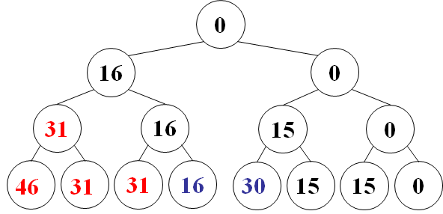
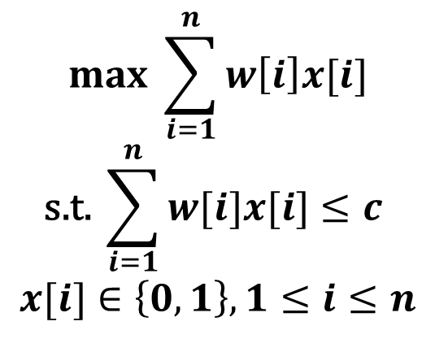
装载问题
装载问题定义
n件货物(重w[1:n])装两艘船(载重量c₁,c₂), Σ_{i=1}^{n} w[i] ≤ c₁+c₂, 是否有装载方案.
装载方案: 尽可能装满第1艘, 剩余的装第2艘
尽可能装满第1艘等价于下面变形的0-1背包
例: w=[16,15,15], c=30

Slide 20
装载问题—分析
解空间：状态树
解的表示：x[ ]
约束函数：解x的总重量小于船的载重量c
求解过程：在树上进行深度优先搜索
ε
1
0
11
10
01
00
111
110
101
100
011
010
001
000
w=[16,15,15], c=30

Slide 21
装载问题-算法
w=[16,15,15], c=30
用x[ ] 表示解，例x = (1, 0, 1)表示集合{16, 15}
void backtrack( int t, int n){
if (t > n ) Output(x);//叶子节点
else{
x[t] =1; //“取”第t个元素
backtrack( t+1, n);//搜索左子树
x[t] =0; //“舍”第t个元素
backtrack( t+1, n);//搜索右子树
}//else
}//backtrack
//cw:当前重量, bestw:最优重量
if( cw<=c && cw>bestw) bestw=cw;
cw+=w[t];
cw-=w[t];
ε
1
0
backtrack( 1, 3);
bestw=cw=0;
11
10
01
00
111
110
101
100
011
010
001
000

Slide 22
装载问题-算法
w=[16,15,15], c=30
void backtrack( int t, int n){
if (t > n ) //cw:当前重量, bestw:最优重量
if( cw<=c && cw>bestw) bestw=cw;
else{
x[t] =1;cw+=w[t]; //“取”第i个元素
backtrack( t+1, n);//搜索左子树
cw-=w[t];
x[t] =0; //“舍”第i个元素
backtrack( t+1, n);//搜索右子树
}//else
}//backtrack
if( cw+w[t]<=c ) {//若重量不超限则搜素，否则剪枝
x[t] =1; cw+=w[t];
backtrack( t+1, n);//搜索左子树
cw-=w[t];}
ε
1
0
11
10
01
00
111
110
101
100
011
010
001
000

Slide 23
5、最大团问题
完全子图：给定无向图G=(V，E)。如果U⊆V，且对任意u，v∈U有(u，v)∈E，则称U是G的完全子图。
团：G的完全子图U是G的团当且仅当U不包含在G的更大的完全子图中。
G的最大团：是指G中所含顶点数最多的团。
1
2
5
4
3

Slide 24
最大团问题 问题分析
解空间：状态树（子集树）
可行性约束函数：
顶点i到已选入的顶点集中每一个顶点都有边相连。
限界函数：
有足够多的可选择顶点使得算法有可能在右子树中找到更大的团
1
2
ε
1
0
5
11
10
01
00
111
110
101
100
011
010
001
000
4
3

Slide 25
最大团问题-算法
1
2
5
4
3
x[ ] 表示解，例x = (1, 1, 0, 0, 0)表示当前的团是{1, 2}
bestx[ ]：当前最大团
void backtrack( int t, int n){
if (t > n ) Output(x);//叶子节点
else{
x[t] =1; //“取”第t个元素
backtrack( t+1, n);//搜索左子树
x[t] =0; //“舍”第t个元素
backtrack( t+1, n);//搜索右子树
}//else
}//backtrack
//cn: 当前团顶点数, bestn: 最大团顶点数
if(cn > bestcn){ bestn = cn; bestx[ ] = x[ ];}
if( Clique(x,t)) {//若结点t可增大当前团则搜素,否则剪枝
x[t] =1; cn++;
backtrack( t+1, n);//搜索左子树
cn--;}

Slide 26
最大团问题-算法
1
2
5
4
3
void backtrack( int t, int n){
if (t > n ) {//cn: 当前团顶点数, bestn: 最大团顶点数
if(cn > bestcn){ bestn = cn; bestx[ ] = x[ ]; }
else{
if( Clique(x, t)) {//若结点t可加入当前团则搜素，否则剪枝
x[t] =1; cn++;
backtrack( t+1, n);//搜索左子树
cn--;
}
x[t] =0; //“舍”第t个元素
backtrack( t+1, n);//搜索右子树
}//else
}//backtrack
//限界函数：有足够多的可选择顶点使得算法有可能在右子树中找到更大的团
if (cn + n - t > bestn) {// 剪枝或进入右子树
x[t] = 0;
Backtrack(t+1);}

Slide 27
最大团问题-算法
图如何表示？图的邻接矩阵
B
C
A
D
F
E

Slide 28
最大团问题-算法
Clique(x, t) //若结点t是否可加入当前团
a[ ][ ]:图的邻接矩阵
status Clique(x, t){
int OK = true; // 检查v_{t} 与当前团的连接
for (int j = 1; j < t; j++)
if (x[j] && a[t][j] == 0) // i与j不相连
{ OK = false; break;}
return OK;
}

Slide 29
最大团问题-算法
void Backtrack( int t){// 计算最大团
if (t > n) // 到达叶结点
if(cn > bestcn){
for (int j = 1; j <= n; j++)
bestx[j] = x[j];
bestn = cn; return;
} // if(cn > bestcn)
if (Clique(x, t)) {// 进入左子树
x[t] = 1; cn++;
Backtrack(t+1);
x[t] = 0; cn--;}
if (cn + n - t > bestn) {// 剪枝或进入右子树
x[t] = 0;
Backtrack(t+1);}
}
说明：
a[ ][ ]:
图的邻接矩阵
bestx[ ]：
最大团包含节点
bestn:
目前最大团顶点数
cn:
当前团顶点数
x[i]=1或0：
表示取或不取v_{i}.

Slide 30
最大团问题-算法
void Backtrack( int t){// 计算最大团
if (t > n) // 步骤1：到达叶结点
if(cn > bestcn){
for (int j = 1; j <= n; j++)
bestx[j] = x[j];
bestn = cn; return;
} // if(cn > bestcn)
if (Clique(x, t)) {// 步骤2.1 进入左子树
x[t] = 1; cn++;
Backtrack(t+1);
x[t] = 0; cn--;}
if (cn + n - t > bestn) {// 剪枝
x[t] = 0;//步骤2.2 进入右子树
Backtrack(t+1);}
}
1
2
5
4
3
ε
1
0
11
10
01
00
111
110
101
100
011
010
001
000

Slide 31
最大团问题-复杂度分析
在最坏情况下有 O(2^{n})个结点需要计算可行性约束
计算可行性约束需要O(n)时间
回溯算法backtrack所需的计算时间为O(n2^{n})。
1
2
ε
1
0
3
11
10
01
00
111
110
101
100
011
010
001
000
4
5

Slide 32
6. 符号三角形
问题：
第一行有n个符号
2个同号下面都是“+”，2个异号下面都是“-”。
给定的n，求“+”“-”个数相同的符号三角形个数 。
解向量：用n元组x[1:n]表示符号三角形的第一行
无解的判断:n*(n+1)/2为奇数
限界条件: 0,1的个数都不能超过n(n+1)/4
+ + - + - + +
+ - - - - +
- + + + -
- + + -
- + -
- -
+
n = 7;
14个“+”，14个“-”

Slide 33
符号三角形-状态树
x = (0, 0, 1, 0, 1, 0, 0)
+ + - + - + +
+ - - - - +
- + + + -
- + + -
- + -
- -
+
(0)
+
(1)
-
(00)
++
+
(01)
+-
-
(10)
-+
-
(11)
--
+
+++
++
+
++-
++
+
+-+
--
+
+--
-+
-
-++
-+
-
-+-
--
+
--+
+-
-
---
++
+
n = 7;
n(n+1)/4 = 14
(000)
(001)
(010)
(011)
(100)
(101)
(110)
(111)

Slide 34
符号三角形-算法
p[ ][ ]当前三角形
void Backtrack( int t){
if (t>n) sum++;//得到一个符合条件三角形
else
for (int i=0;i<2;i++) { //i=0或者1，即“+”或“-”
p[1][t]=i; //p[ ][ ]当前三角形，第一行取符号i count+=i; //累计p中1的个数
计算p并累计p中新增1的个数count1;
count += count1;
Backtrack( t+1);
count -= count1; count-=i;
}//for (int i=0;i<2;i++)
}//Backtrack

Slide 35
符号三角形-算法
计算p[ ][ ]并累计p[ ][ ]中新增1的个数count1;
+ | + | - | + | - | + | +
+ | - | - | - | - | +
- | + | + | + | -
- | + | + | -
- | + | -
- | -
+
t = 1
t = 2
t = 3
t = 4
//计算p并累计p中新增1的个数count1;
count1 = 0;
for (int j=2; j<=t; j++) {
p[j][t-j+1]=p[j-1][t-j+1]^p[j-1][t-j+2];
count1 + =p[j][t-j+1];
}

Slide 36
符号三角形-算法
void Backtrack( int t){
if (t>n) sum++;//得到一个符合条件三角形
else
for (int i=0;i<2;i++) { //i=0或者1，即“+”或“-”
p[1][t]=i; //p[ ][ ]当前三角形，第一行取符号i count+=i; //累计p中1的个数
count1 = 0; //累计p中新增1的个数
for (int j=2; j<=t; j++) { //累加下面各行1的个数
p[j][t-j+1]=p[j-1][t-j+1]^p[j-1][t-j+2];
count1 + =p[j][t-j+1];
}
count += count1;
Backtrack( t+1);
count -= count1; count-=i;
}//for (int i=0;i<2;i++)
}//Backtrack
//若当前三角形中的1或者0的个数超过一半则剪枝
if ((count<half)&&(t*(t-1)/2-count<half))
Backtrack( t+1);

Slide 37
符号三角形-复杂度分析
计算可行性约束需要O(n)时间
在最坏情况下有 O(2^{n})个结点需要计算可行性约束
解符号三角形问题的回溯算法所需的计算时间为 O(n2^{n})。
+ + - + - + +
+ - - - - +
- + + + -
- + + -
- + -
- -
+

Slide 38
旅行商问题(TSP)
问题：求一条从某城市出发, 经过每个城市最后回到起点的回路, 使总距离最小
解空间: 全体排列( (n-1)! )
解空间结构: 排列树
ε
1
1
2
4
3
30
12
13
14
1
2
5
3
4
2
4
3
2
6
10
123
124
132
134
143
142
4
3
4
4
3
4
2
2
3
20
1234
1243
1324
1342
1432
1423

Slide 39
旅行商问题(TSP)
解向量：用n元组x[1:n]表示当前排列
ε
ε
1
1
1234
2
4
2-4交换
3
2-2交换
2-3交换
12
13
14
1234
1324
1432
3
4
2
4
3
2
3-3交换
3-4交换
123
124
132
134
143
142
1234
1243
1324
1342
1432
1423
4
3
4
2
2
3
1234
1243
1324
1342
1432
1423
1234
1243
1324
1342
1432
1423

Slide 40
旅行商问题(TSP)
约束函数：无
限界条件:当前解的长度超过了已知最优解的长度
ε
1234
1234
1324
1432
1234
1243
1324
1342
1432
1423
1234
1243
1324
1342
1432
1423

Slide 41
TSP-算法
void Backtrack (int i) {
if (i == n) //步骤1：比较记录当前最优解
if ((cc + a[x[n-1]][x[n]] + a[x[n]][x[1]] < bestc || bestc == 0)) {
for (int j = 1; j <= n; j++) bestx[j] = x[j];
bestc = cc + a[x[n-1]][x[n]] + a[x[n]][1]; }//if ((cc
else {// 步骤2：搜索子树i到n
for (int j = i; j <= n; j++) //先判断是否进入x[j]子树?
if ((cc+a[x[i-1]][x[i]] < bestc || bestc == 0)) {//不满足则剪枝
Swap(x[i], x[j]);
cc += a[x[i-1]][x[i]];
Backtrack(i+1);
cc -= a[x[i-1]][x[i]];
Swap(x[i], x[j]); }
}//else
}//Backtrack
x[]: 当前解
cc：当前解的距离
bestx[]: 当前最优解
bestc: 当前最短距离

Slide 42
TSP-算法复杂度
复杂度分析：
排列树有(n-1)!个叶子节点
backtrack在最坏情况下需要更新当前最优解O((n-1)!)次
每次更新bestx需计算时间O(n)
从而整个算法的计算时间复杂性为O(n!)。

Slide 43
图的m着色问题
定义：给定无向连通图G和m种不同的颜色。用这些颜色为图G的各顶点着色，每个顶点着一种颜色。是否有一种着色法使G中每条边的2个顶点着不同颜色？
4
5
1
3
2
1
2
3
4
5

Slide 44
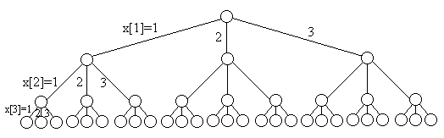
图的m着色问题
解向量：(x1, x2, … , xn)表示顶点i所着颜色x[i]
可行性约束函数：顶点i与已着色的相邻顶点颜色不重复。
1
3
2
4
5

Slide 45
图的m着色问题算法
void Backtrack(int t){
if (t>n) {
sum++;
output(x );
}
else{
for (int i=1;i<=m;i++) {
x[t]=i;
if (Ok(t)) );//若颜色不冲突则遍历子树，否则剪枝
Backtrack(t+1);
}
}//Backtrack(int t)
bool Ok(int k){ // 检查颜色可用性
for (int j=1;j<k;j++)
if ((a[k][j]==1)&&(x[j]==x[k])) return false;
return true;
}

Slide 46
复杂度分析
图m可着色问题的解空间树中内结点个数是∑m^{i}(0≤i≤n-1)。
对于每一个内结点，在最坏情况下，用ok检查当前扩展结点的每一个儿子所相应的颜色可用性需耗时O(mn)。因此，回溯法总的时间耗费是
∑m^{i}(mn)=nm(m^{n}-1)/(m-1)=O(nm^{n})
(0≤i≤n-1)

Slide 47
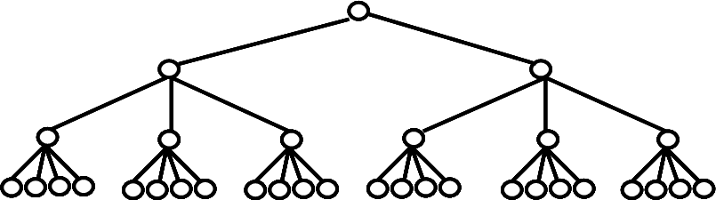
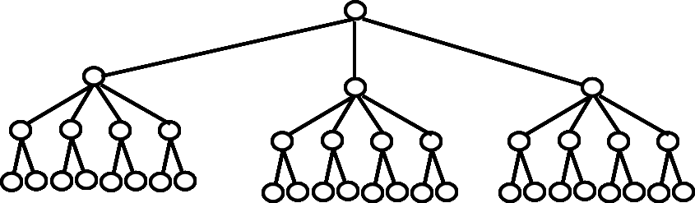
回溯法的效率分析
影响回溯算法效率的因素
1. 每个顶点的产生时间
2. 计算剪枝函数的时间
3. 剪枝后剩余顶点个数
剪枝函数的设计与平衡? 更好的剪枝会增加计算时间
重排原理：优先搜索取值最少的x[i]

Slide 48
回溯法的效率举例-n皇后问题
ε
1
2
3
4
11
12
13
14
21
22
23
24
131
132
133
134
141
142
143
144
241
242
243
244
1421
1422
1423
1424
2411
2412
2413
2414
扩展节点：61
叶子节点：16

Slide 49
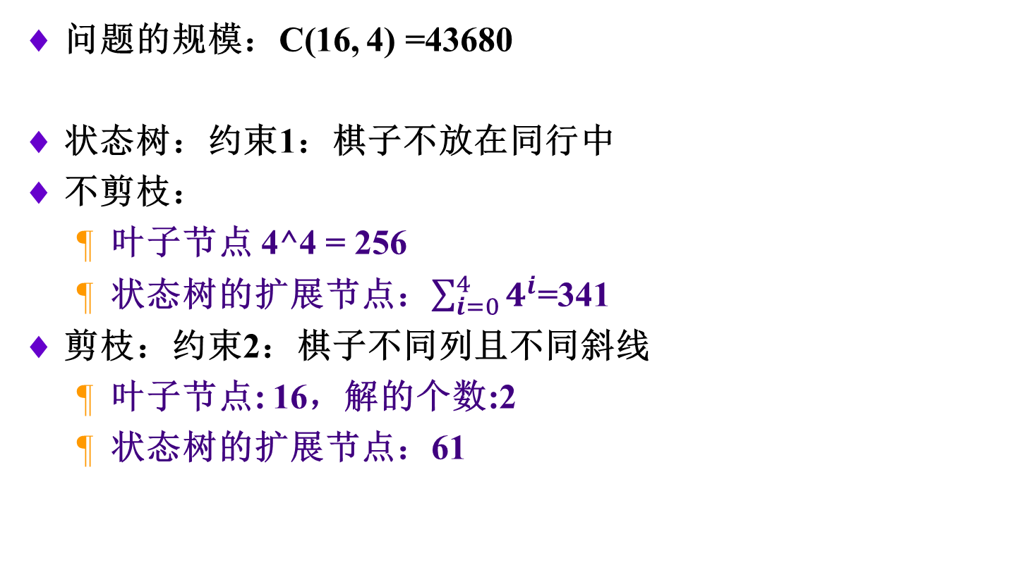
回溯法的效率举例-n皇后问题
问题的规模：C(16, 4) =43680
状态树：约束1：棋子不放在同行中
不剪枝：
叶子节点 4^4 = 256
状态树的扩展节点：$\sum_{i=0}^{4}{4^{i}}$=341
剪枝：约束2：棋子不同列且不同斜线
叶子节点: 16，解的个数:2
状态树的扩展节点：61

Slide 50
回溯法的效率举例-n皇后问题
8皇后问题
教材中对8皇后问题的效率进行了概率估计
假设只需要求出一个合法的解
扩展节点/总节点 大约为1.55%

Slide 51
END

Slide 52
思考题：运动员最佳配对问题
问题描述: 羽毛球队有男女运动员各n人. 给定2个n×n矩阵P和Q.
P[i][j]是男运动员i与女运动员j配混合双打的男运动员竞赛优势;
Q[i][j]是女运动员i与男运动员j配混合双打的女运动员竞赛优势.
由于技术配合和心理状态等各种因素影响, P[i][j]不一定等于Q[j][i]. 男运动员i和女运动员j配对的竞赛优势是P[i][j]*Q[j][i]. 设计一个算法, 计算男女运动员最佳配对法, 使得各组男女双方竞赛优势的总和达到最大.
数据输入: 正整数n(1≤n≤20)，P和Q
结果输出: 最佳配对的各组男女双方竞赛优势总和
例如：n=3，
P =
结果为52.
10 2 3
2 3 4
3 4 5
Q=
2 2 2
3 5 3
4 5 1

